Slide 1





Slide 2





Slide 3
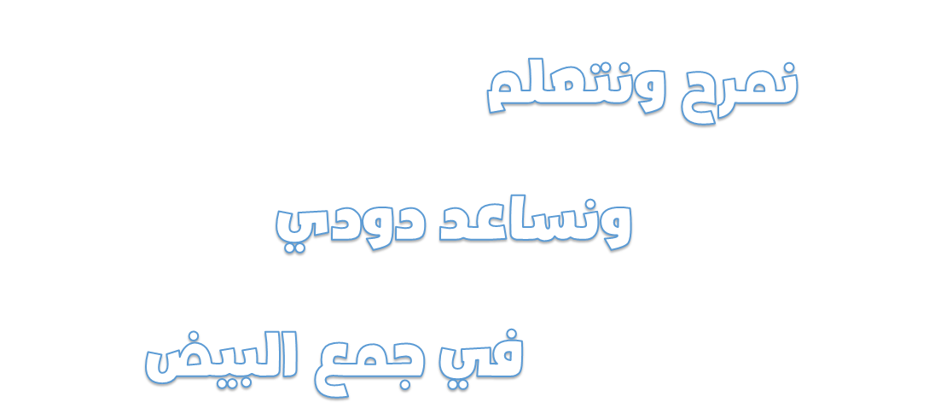


مراجعة قبلية

Slide 4


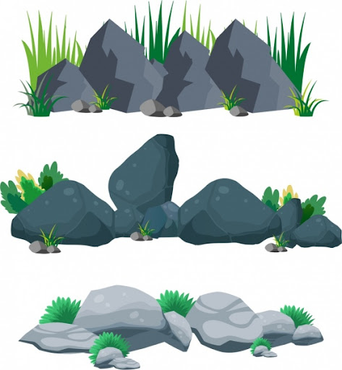

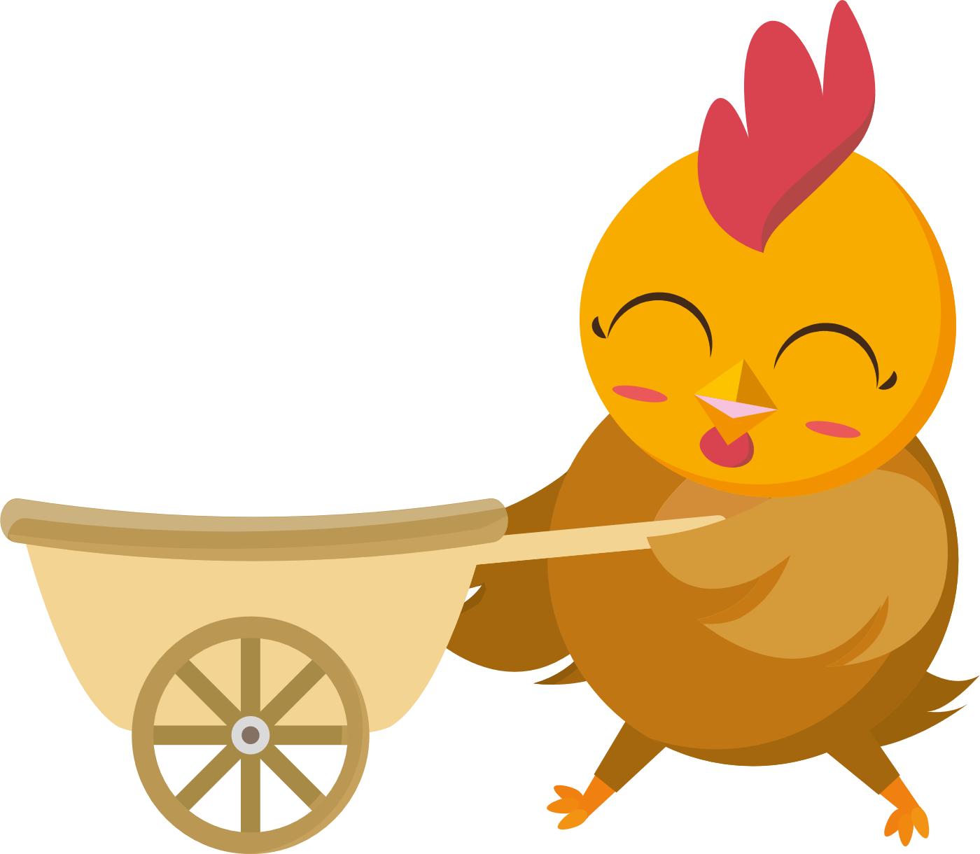
مراجعة قبلية
ما الصوت الطويل المشترك بين الصورتين ؟
جو
خو
حو

Slide 5

مراجعة قبلية
ما الحرف الأخير للصورة ؟
ت
خ
ب

Slide 6

مراجعة قبلية
اختر الاسم الذي يدل على الصورة :
خَـوْخٌ
خابَ
جوخٌ

Slide 7
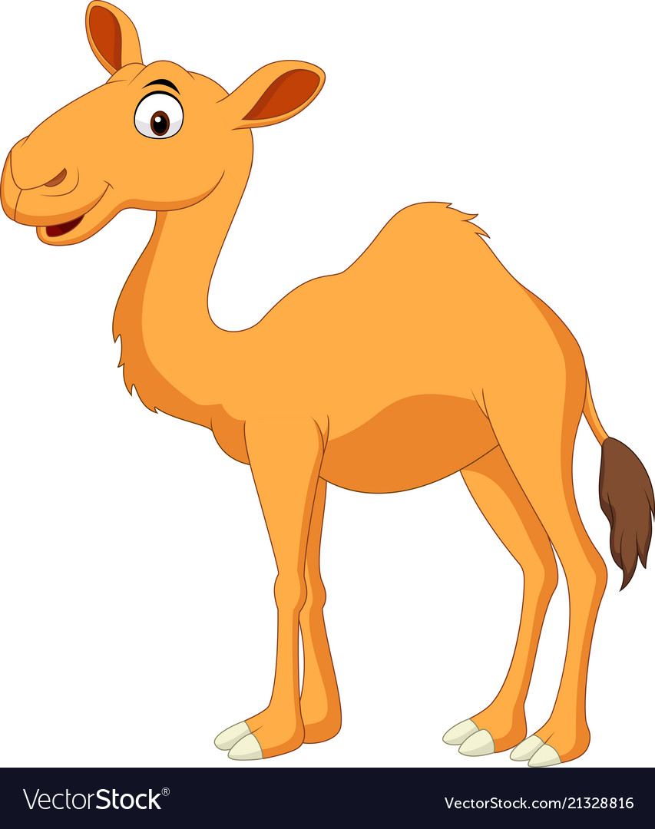


مراجعة قبلية
ما الكلمة المتشابهة في الإيقاع مع :
خابَ
جَــبَــلٌ
قَـلَمٌ

Slide 8
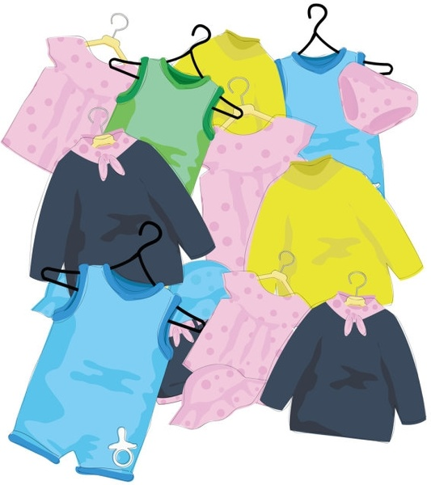
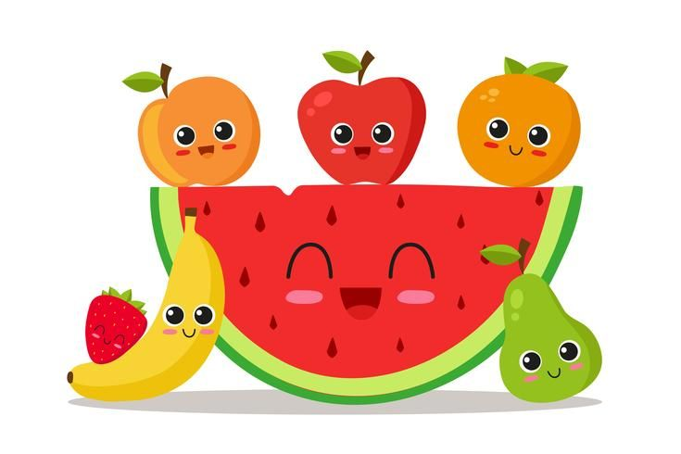
مراجعة قبلية
اختر الصوت القصير المختلف في أسماء الصور :
ثِ
ثُ
ثَ

Slide 9


التهيئة

Slide 10
الأهداف
يميز المتعلم حرف الدال بحركاته القصيرة والطويلة .
أن يميز المتعلّم حرف الدال في مواقعه المختلفة من الكلمة.
أن يكتب المتعلّم حرف الدال في مواقعه المختلفة من الكلمة.

Slide 11


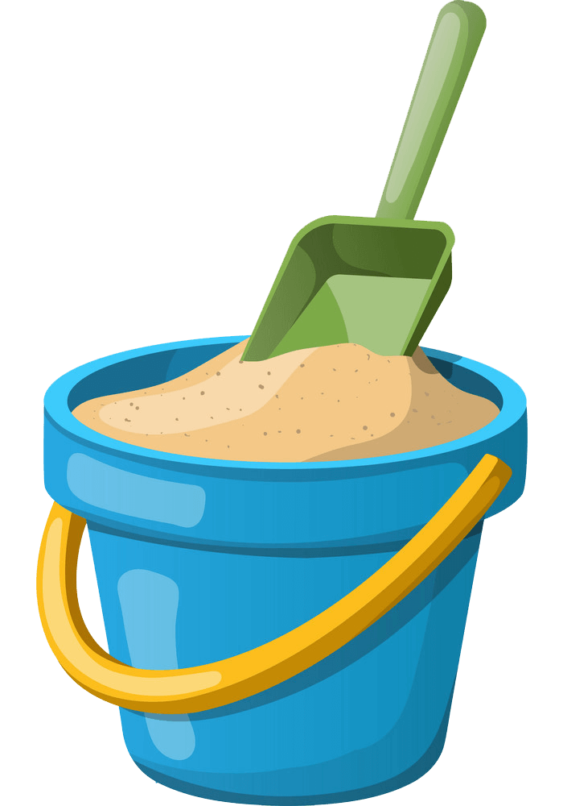
عرض الدرس
اقرأ الكلمات التالية ولاحظ موقع حرف الدال وصوته:
دَواءٌ
دَ
دَ
وَرْدَةٌ
دَلْــوٌ
دَ
هيا نردد:
د + َ = دَ

Slide 12

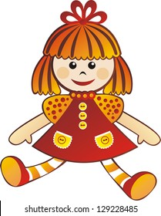
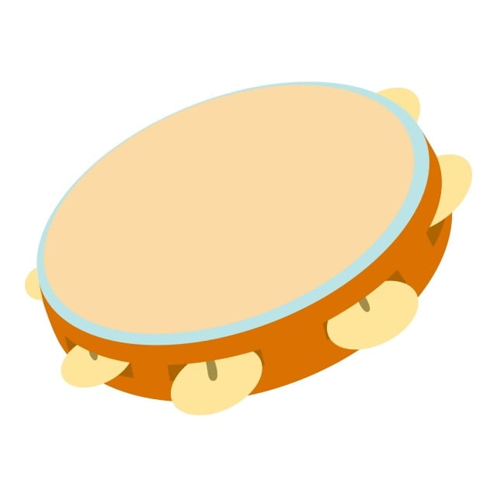
عرض الدرس
اقرأ الكلمات التالية ولاحظ موقع حرف الدال وصوته:
دُموعٌ
دُ
دُمْــيَةٌ
دُ
دُفٌّ
دُ
هيا نردد:
د + ُ = دُ

Slide 13



عرض الدرس
اقرأ الكلمات التالية ولاحظ موقع حرف الدال وصوته:
دِ
ــدِ
ــدِ
دِهــانٌ
هَــدِيَّةٌ
مُهَـنْــدِسٌ
هيا نردد:
د + ِ = دِ

Slide 14
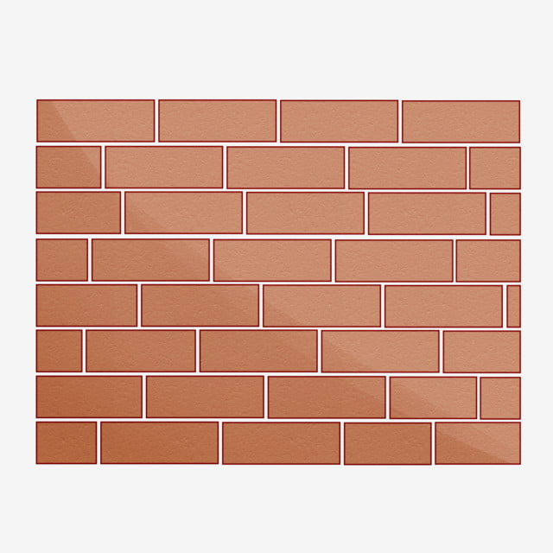
عرض الدرس
اقرأ الكلمات التالية ولاحظ موقع حرف الدال وصوته:
جِــدارٌ
ــدا
مَدُّ الألف

Slide 15
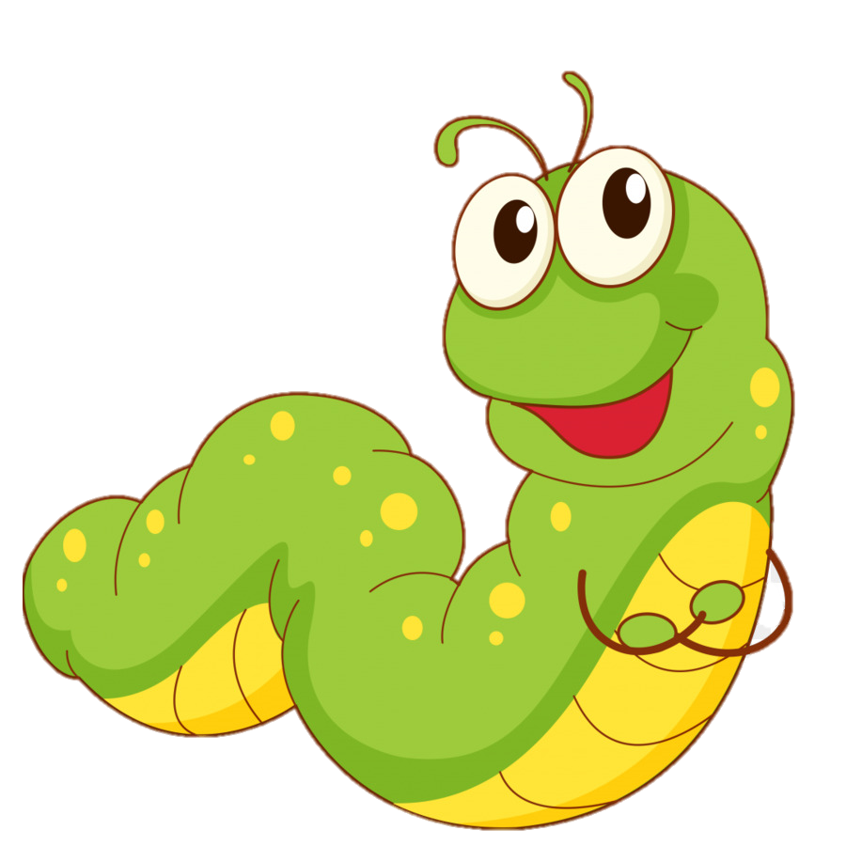
عرض الدرس
اقرأ الكلمات التالية ولاحظ موقع حرف الدال وصوته:
دودَةٌ
دو
مَدُّ الواو

Slide 16
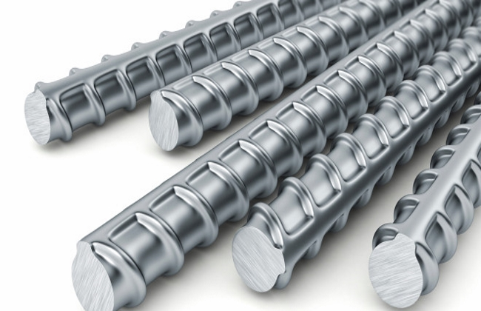
عرض الدرس
اقرأ الكلمات التالية ولاحظ موقع حرف الدال وصوته:
حَــديـــدٌ
ــديـ
مَدُّ الياء

Slide 17
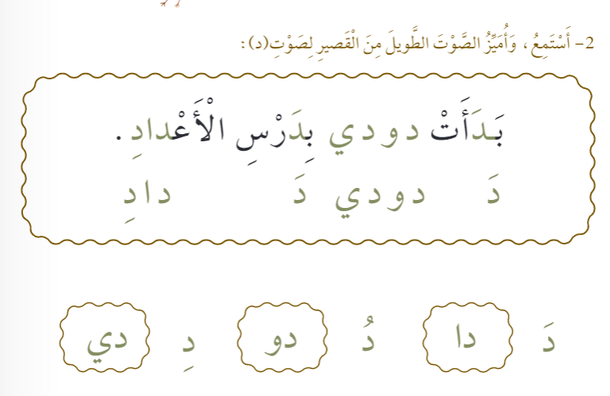
عرض الدرس

Slide 18
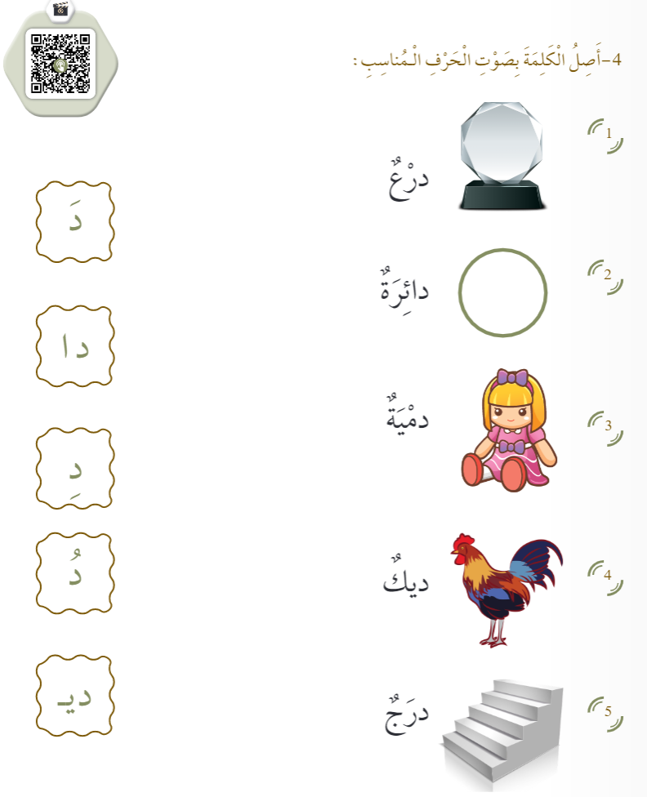
التقويم البنائي

Slide 19

عرض الدرس
شاهد وطبق في سبورتك:

Slide 20
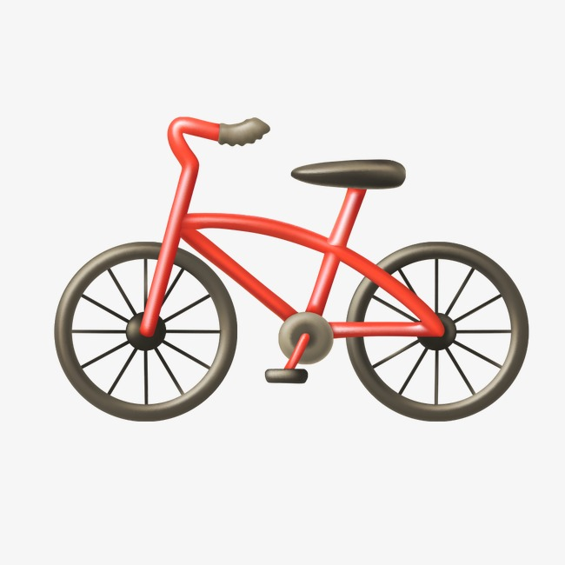


عرض الدرس
اختر الإجابة الصحيحة:
...راجةٌ
ــــدٌ
ــــدٌ
د
عَــ.....سَةٌ
أسَــ.....
ـد
د
ـد
د
ـد
د

Slide 21
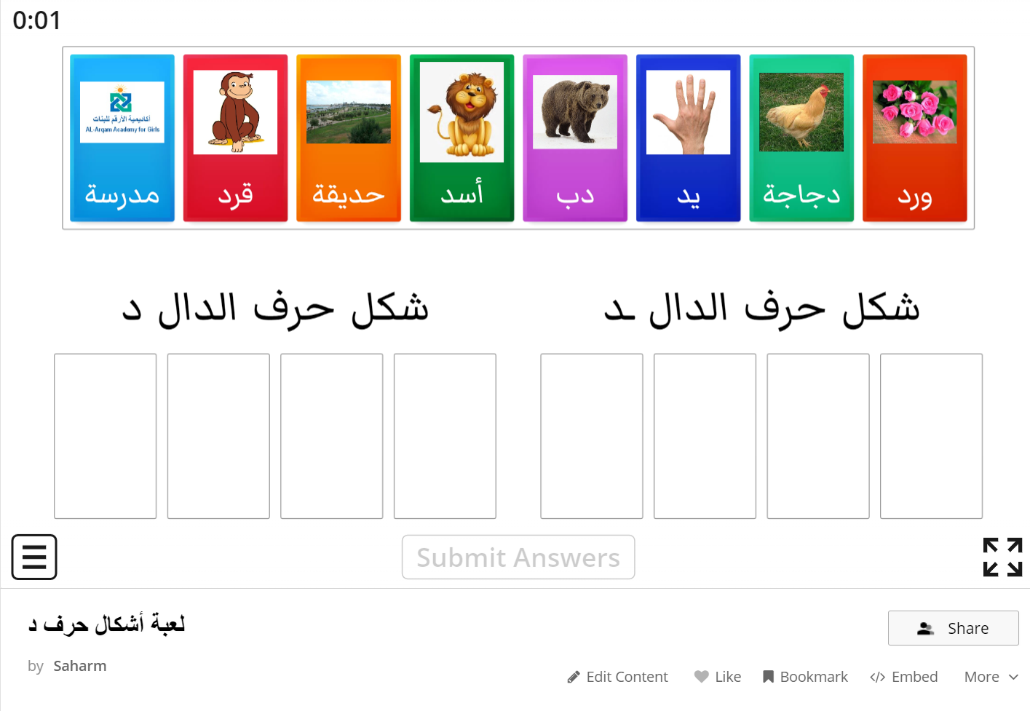
التقويم الختامي
https://wordwall.net/resource/6018367

